Slide 1
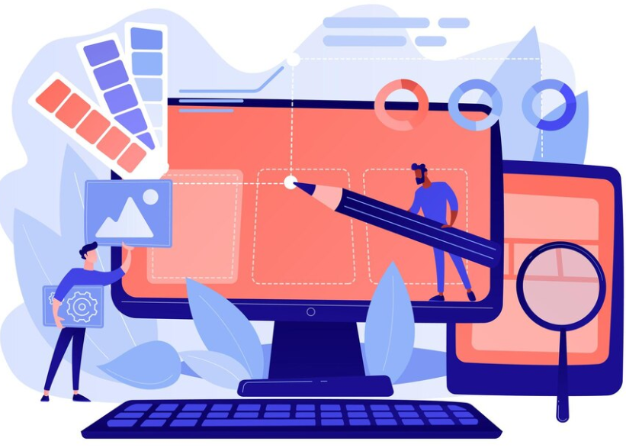
INTEGRACIÓN DE CONTENIDO INTERACTIVO
UNIDAD DIDÁCTICA 4 | DIW

Slide 2
1. EVENTOS
UNIDAD DIDÁCTICA 4 | INTEGRACIÓN DE CONTENIDO INTERACTIVO
Hacen posible la creación de webs dinámicas → Interacción entre usuario y página
Un evento es una acción que ocurre en el navegador y que puede ser detectado y gestionado mediante código
Pueden ser generados por el usuario o por el sistema
JavaScript permite asignar una función a estos eventos para reaccionar a la interacción del usuario
Estas funciones se llaman manejadores de eventos

Slide 3
1.1. MANEJO DE EVENTOS CON JAVASCRIPT
UNIDAD DIDÁCTICA 4 | INTEGRACIÓN DE CONTENIDO INTERACTIVO
Varias formas equivalentes para asignar un manejador de eventos en JavaScript:
Se incluye directamente como atributo del elemento HTML
Útil para eventos básicos
Desventaja: se pierde la modularidad que se consigue teniendo todo separado en varios documentos
ELEMENTOS HTML

Slide 4

1.1. MANEJO DE EVENTOS CON JAVASCRIPT
UNIDAD DIDÁCTICA 4 | INTEGRACIÓN DE CONTENIDO INTERACTIVO
PROPIEDADES DEL OBJETO JAVASCRIPT
Se hace directamente en código JavaScript
Se utilizan propiedades del objeto JavaScript que representa al elemento HTML
El nombre de las propiedades es el mismo del evento, precedido por on
Con el ejemplo anterior se utilizará la propiedad onclick

Slide 5
1.1. MANEJO DE EVENTOS CON JAVASCRIPT
UNIDAD DIDÁCTICA 4 | INTEGRACIÓN DE CONTENIDO INTERACTIVO
LISTENERS EN JAVASCRIPT
La forma más avanzada y con más opciones
Permite asociar más de una acción a un mismo evento
También se realiza en código JavaScript
En este caso se utiliza el addEventListener para asignar el manejador
El método tiene tres parámetros, el último es opcional
Tipo: cadena de texto que representa el tipo de evento, por ejemplo, click
Listener: se ejecuta al saltar el evento, el manejador
Propagación del evento: valor booleano especifica el orden en que se manejará el evento. Tiene dos valores
false: valor por defecto, no haría falta indicarlo. Se maneja primero el evento del elemento actual y después el del ascendiente
true: se maneja primero el evento de su ascendiente y después el del elemento actual

Slide 6

1.1. MANEJO DE EVENTOS CON JAVASCRIPT
UNIDAD DIDÁCTICA 4 | INTEGRACIÓN DE CONTENIDO INTERACTIVO
LISTENERS EN JAVASCRIPT
El ejemplo anterior utilizando el manejador

Slide 7


1.2. EVENTOS DE TECLADO
UNIDAD DIDÁCTICA 4 | INTEGRACIÓN DE CONTENIDO INTERACTIVO
Existen muchas configuraciones de teclado, teclas especiales, caracteres que se obtienen mediante la pulsación de dos teclas, diferentes idiomas…
Hay dos eventos principales para saber cuándo se pulsa una tecla
KEYUP
KEYDOWN

Slide 8
1.2. EVENTOS DE TECLADO
UNIDAD DIDÁCTICA 4 | INTEGRACIÓN DE CONTENIDO INTERACTIVO
Los dos eventos pasan un objeto evento a la función manejadora.
En el objeto se puede consultar la información relacionada con la tecla pulsada
Por ejemplo, al pulsar la tecla a o A, el key me devolverá a o A, el code me devolverá, en ambos casos, KeyA
KEY
Contiene el carácter exacto pulsado
CODE
Contiene el código físico de la tecla

Slide 9
1.3. EVENTOS DE RATÓN
UNIDAD DIDÁCTICA 4 | INTEGRACIÓN DE CONTENIDO INTERACTIVO
El control de los eventos de ratón es más sencillo que los de teclado
JavaScript tiene muchos eventos para controlar el comportamiento del ratón.
Algunos de los más importantes:
Mousedown: se lanza cuando un botón del ratón está pulsándose sobre un elemento
Mouseup: se lanza cuando un botón del ratón se deja de pulsar sobre un elemento
Click: se lanza cuando se hace clic con el botón izquierda sobre el elemento
Mouseover: se lanza cuando el ratón pasa sobre un elemento o sobre los hijos. Si se quiere solo por el elemento y no sobre los hijos mouseenter
Mousemove: se lanza cuando el ratón se mueve por la zona del elemento

Slide 10
1.3. EVENTOS DE RATÓN
UNIDAD DIDÁCTICA 4 | INTEGRACIÓN DE CONTENIDO INTERACTIVO
Algunos de los más importantes:
Mouseout: se lanza cuando el ratón sale de la zona que ocupa un elemento o sus hijos. Si se quiere que solo afecte aun elemento mouseleave
Contextmenu: se lanza cuando el botón derecho del ratón se ha pulsado sobre un elemento. Se ejecuta antes de salir el menú contextual
Wheel: se lanza cuando el botón intermedio del ratón (rueda) se ha pulsado sobre un elemento
Dblclick: Se lanza cuando se hace doble clic sobre un elemento. No se usa mucho en la actualidad

Slide 11
1.3. EVENTOS DE RATÓN
UNIDAD DIDÁCTICA 4 | INTEGRACIÓN DE CONTENIDO INTERACTIVO
Todos los eventos devuelven un objeto evento, que nos da información sobre:
Botón pulsado: la propiedad button ofrece varios valores:
0 para el botón izquierdo
1 para el botón central (rueda)
2 para el botón derecho
Coordenadas del ratón: 0,0 esquina superior izquierda. Las coordenadas se obtienen respecto a la ventana del navegador, respecto a la página web o respecto a la pantalla del ordenador (no muy utilizada)
clientX y clientY: hace referencia a la pestaña del navegador. Al hacer scroll en la página, no cambia, son las mismas respecto a la esquina superior izquierda
pageX y pageY: el documento completo. Al hacer scroll, si cambian.

Slide 12
1.4. EVENTOS DEL DOCUMENTO
UNIDAD DIDÁCTICA 4 | INTEGRACIÓN DE CONTENIDO INTERACTIVO
Existen eventos relacionados con otros elementos, como el cuerpo de la página o los formularios
load: se produce cuando se carga completamente la página
En ese instante, ya se ha generado todo el documento y se pueden recuperar referencias de elementos HTML con métodos como getElementById
unload: se produce cuando se cierra la página
No demasiado recomendable → efectua acciones cuando el usuario quiere abandonar la página
No soportado en muchos navegadores móviles
resize: se produce cuando se redimensiona la ventana del navegador
RELACIONADOS CON LA VENTANA O CON EL CUERPO DE LA PÁGINA

Slide 13
1.4. EVENTOS DEL DOCUMENTO
UNIDAD DIDÁCTICA 4 | INTEGRACIÓN DE CONTENIDO INTERACTIVO
RELACIONADOS CON FORMULARIOS Y SUS ELEMENTOS
focus: cuando se selecciona un elemento del formulario. Al pulsar sobre un campo de texto para empezar a escribir
blur: cuando se pierde el foco. Si se pasa a otro campo de texto, saltará este evento sobre el primero que ha perdido el foco
change: igual que el anterior, pero si se ha cambiado su valor
select: se produce cuando se envía el formulario. Se asigna a un botón de tipo submit
reset: se produce cuando se reinicia un formulario, normalmente sobre un input

